Slide 1
物聯網雲端管理平台 AWS IoT
國立中正大學資訊工程系 黃仁竑教授
助教 林佳幼

Slide 2
目錄
Introduction
Applying for an AWS account
AWS IoT介紹
Connect to AWS
資料來源

Slide 3
使用設備與環境
軟體
Windows 10
AWS
Arduino IDE
Python
硬體
LinkIt 7688 Duo
Micro-USB
DHT22
擴充版
杜邦線

Slide 4
Introduction

Slide 5
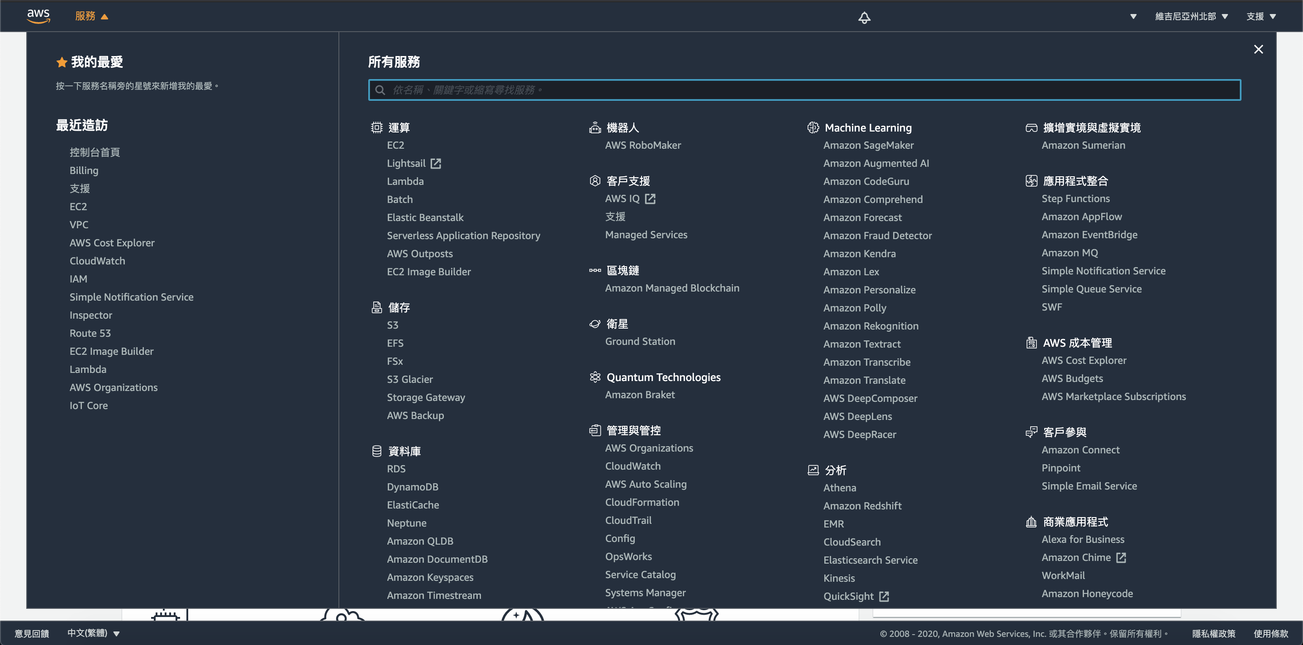
AWS服務 (1/3)

Slide 6
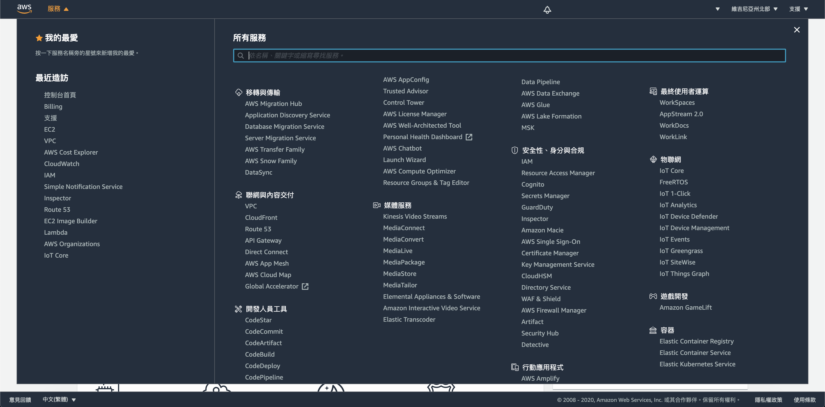
AWS服務 (2/3)

Slide 7
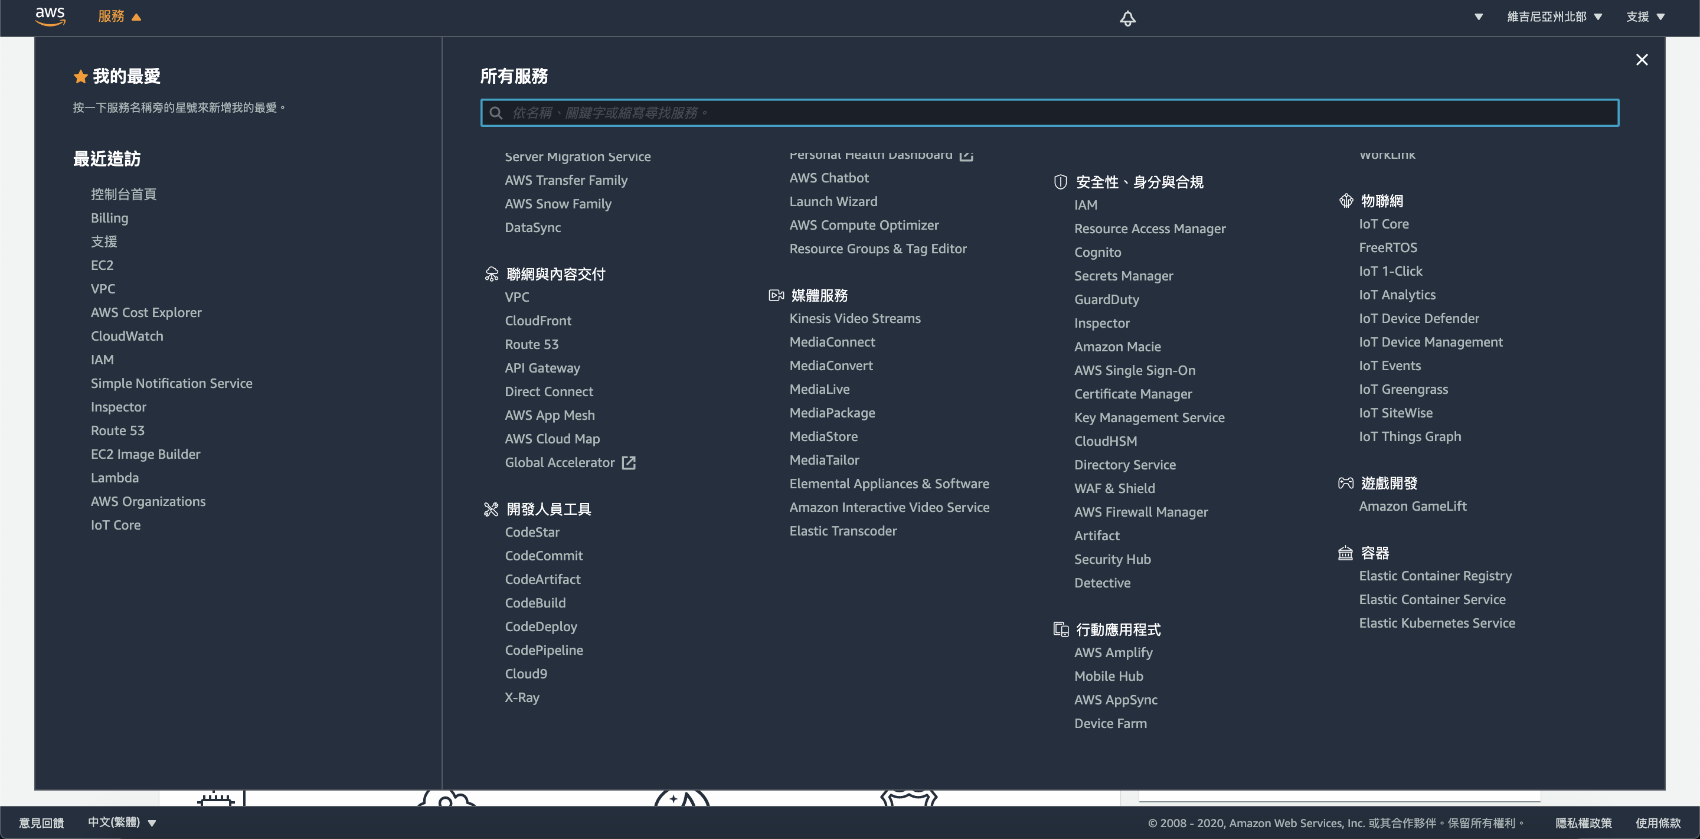
AWS服務 (3/3)

Slide 8
AWS常用功能
EC2
VPC
S3
RDS
SES
SNS
CloudFront
IAM
Elastic Load Balancer / Auto Scaling
ElasticCache
Certificate Manager
相關免費方案

Slide 9
Elastic Compute Cloud (EC2)
虛擬機器，可自行設定硬體規格與資源。
免費提供每月 750 小時 t2.micro 執行個體用量。
官方介紹
Notes:
Elastic Compute Cloud，縮寫是ECC，把兩個C改成 C2 就會變成 EC2。
直譯為 Elastic(彈性) Compute(運算) Cloud(雲端)，而每個EC2 官方使用的單位是instance(實例)，所以應該是彈性雲端運算實例。
但大多數時候都直稱EC2，算是最常被使用的AWS 中心服務之一。
如果單獨使用它，他就像是一個VPS一樣，要先選硬體規格與資源。但是是以小時計費，如果關掉它就不會算錢，但不表示除了運算實例以外的部分不算錢。
比方說硬碟空間就是可以額外加錢增加，固定連外IP如果閒置下來也是要付額外的費用。
但是這些如果考慮得宜其實也不盡然會被徵收費用。
每月 750 小時的 Windows、Linux、RHEL 或 SLES t2.micro 執行個體用量

Slide 10
Virtual Private Cloud (VPC)
同時設定擁有很多組虛擬雲。
訪問權限個別設定。
依照使用量與時間計費。
官方介紹
Notes:
Virtual Private Cloud，這個比較少直接看到文章解釋該怎麼用。因為它多半會在使用其他服務的時候順便設定。直譯翻譯的話接近Virtual(虛擬) Private(私有) Cloud(雲)。
要了解「私有雲」這個服務必須對網路有一點概念。不曉得大家有沒有用過區域網路，例如公司或是學校宿舍。
先不論無線傳輸(雖然概念一樣，但是抽象上比較難理解)，如果兩台電腦在「斷網」的情況下要互相連接，基本上就是要有實體線對連。
網路的概念就是 A 連到 B 連到 C 連到 D，然後ABCD電腦透過這些線路彼此之間可以互相看得到。
前面提到的「斷網」在台灣其實就是指ABCD電腦彼此之間雖然看得到彼此，卻看不到中華電信的主機，因為沒有實體線路連接過去。
那我們就可以稱這個ABCD網路為區域網路，是這幾台電腦私自擁用的網路。
那私有網路好處是可以防範被攻擊，外部電腦要攻擊你首先第一件事情就是要找的到你的電腦，如果他根本就無法連線，那也無從攻擊。
所以即使是現在，也常常聽到MySQL的3306 port 有零時漏洞被掃瞄，但是如果這個port如果只有在私有雲上面的主機才看得到的話，即使他有天大的漏洞也相對安全。
就像是你把錢包放在你家沒上鎖的你的房間裡面。小偷還是要通過你家大門才有可能觸碰到這個房間。
那你會說不能連網怎麼服務客戶？
答案當然是至少某一台主機必須要開啟對外的功能。然後在一開始只要針對這個門口進行防護就好了(例如大樓一樓可以安插個管理員的概念)。
所以如果你只有一台EC2沒有使用其他的服務的話，那就會感覺不出來這個功能有何用處，但如果分散式架構架設出來的話，就可以很明顯地感覺到了。
Private Network這個概念其實另一家虛擬伺服器提供商Linode也有推出，只是AWS很厲害的可以讓你同時設定擁有很多組虛擬雲，並且訪問的權限是可以個別設定的。

Slide 11
Simple Storage Service (S3)
常見的用法：
圖片外部圖床空間(專門放圖的可對外傳輸空間) 與線上影片服務的儲存空間。
免費提供：
每月 5 GB 的 S3 標準儲存類別 Amazon S3 儲存。
20,000 個 GET 請求。
2,000 個 PUT、COPY、POST 或 LIST 請求。
15 GB 的資料傳出。
除 AWS GovCloud 區域外，在其他 AWS 區域的使用量按月計算。
官方介紹
Notes:
Simple Storage Service，縮寫就是三個大寫的S，所以稱為S3。直譯翻譯的話接近Simple(簡單) Storage(儲存) Service(服務)。
常見的用法就是當成圖片的外部圖床空間或是檔案，也有聽說有些人會直接配合Amazon Cloudfront 服務製作成靜態網站(比較少見)，也有人拿來當作線上影片服務的儲存空間。
S3 大概是除了EC2之外比較常見的使用AWS的原因
通常在圖文網站中都會有圖床(專門放圖的可對外傳輸空間)的需求，這是因為Web Server一次能處理的訪問數是有限的，而圖片、影片、檔案比起HTML文字檔總是大的許多，而且其實不需要使用到後端程式去處理，
所以如果放在外部的伺服器可以有效的降低主要伺服器的負載。
依照網站性質，就算優化了100倍也是有可能的。而S3就是那個可對外傳輸資料的伺服器空間。
不過S3也有私有雲的概念，所以他除了可以被公開存取外，也可以只被內部存取。
S3使用起來跟一般的網路空間沒太大的差異，除了它的根目錄被稱作Bucket(籃子)，並且需要為他命名一個獨特的名稱，全世界都不能相同，因為他會對應到外部的URL網址，總不可能不同的使用者用同樣的URL網址互相干擾吧！
講到S3的話就一定需要講到API的功能，因為通常都是先上傳圖片到自己網站後再轉傳到S3上去。
所以一定要有API End Point不然無法自動化。不過這段不算困難，Amazon也已經做了SDK讓大家使用，例如PHP版本、Ruby版本。

Slide 12
Relational Database Service (RDS)
有虛擬私有雲的概念，安全性AWS會處理好。
內建備份快照服務功能，不必擔心備份問題，儲存空間可直接存在S3中。
主要有6個資料庫種類：MySQL、PostgreSQL、MariaDB、Orcle、MSSQL與Aurora。
免費提供：
每月 750 小時的 db.t2.micro 資料庫用量（適用的資料庫引擎）。
20 GB 一般用途（SSD）資料庫儲存、資料庫備份和資料庫快照的儲存。
官方介紹
Notes:
Relational Database Service，縮寫RDS。
從Relational Database就可以直接看得出來他是跟關聯性資料庫有關。直譯翻譯的話接近Relational(關聯性) Database(資料庫) Service(服務)。
如果是純使用Linode等VPS的服務，如果想要把資料庫與主程式分開，你必須要多新增一個主機，然後自己在裡面安裝MySQL或是PostgreSQL，並且關於「資料庫備份快照」等功能也必須要自己用Crontab去處理，並且還要找儲存備份的空間。在AWS裡面完全不用，你不用擔心MySQL在安裝的時候的設定，你也不用去想如果被Hack的話怎麼辦。基本上安全性都是由Amazon去處理，而且你還有虛擬私有雲的概念。也不用擔心備份會不會有問題，因為備份的快照服務是RDS的內建功能，要複製出一個一樣的資料庫也是1分鐘以內的事情。儲存空間則是可以選擇直接存在S3裡面(可以設成外部無法訪問)。
RDS服務主要有6個資料庫種類可以選擇，除了常見的MySQL、PostgreSQL、MariaDB，也有大型商業公司常用的Orcle與微軟旗下的MSSQL。當然Amazon也很喜歡用自己的規格綁架使用者，所以製作出了Amazon Aurora這個與MySQL共容的資料庫。

Slide 13
Simple Email Service (SES)
寄送Email的服務。
從EC2呼叫，免費提供每月62,000封，每天最高可寄五萬封Email（超過每月免費額度就要付費，每千封0.1美元約3塊台幣）。
官方介紹
Notes:
Simple Email Service，縮寫就是SES，主要是寄送Email信的服務。直譯翻譯的話接近Simple(簡單) Email(電子郵件) Service(服務)。
這個服務如果從EC2呼叫是免費的，每個月有62,000封免費，每天最高可以寄送五萬封Email(超過每月免費額度就要付費，每千封0.1美元約3塊台幣)，以數字上來講是很可觀的。
一般的Email寄送服務免費額度到1萬就已經非常多了。Amazon給到62,000是很難用的完的一個數量，如果各位有在用Gmail的話，Gmail一天的上限大概是500左右。
如果有要使用這個服務，
第一件事是需要自己的網址網域，並且在DNS上面輸入一些驗證用的紀錄(Record)。
不過有兩個缺點，一個是寄送IP位置與其他使用者是共用的，因此如果對象網站有依照IP來封鎖Email寄送的話，那就很麻煩，信會寄不出去，聽說有些Email服務會有這個問題，這時就要付費購買IP Address了。
另一個問題是收信問題，如果是直接使用的話，其實無法讀取Email，只能存在S3裡面管理，並沒有人類看得懂的介面，當然，再加上一些其他的服務就可以避開這個問題。但整體還說是相當不方便的！

Slide 14
Simple Notification Service (SNS)
監聽系統活動，並發送通知訊息。
舉例：
寄送Email或簡訊通知某個S3 bucket增加了東西。
驅動其他程式，可以把接收器跟目標服務綁一起，當SNS發生就會執行目標服務。
免費提供：
1,000,000 則發佈訊息、
100,000 則 HTTP/S 交付、1,000 則電子郵件交付。
官方介紹
Notes:
Simple Notification Service，縮寫SNS，直譯翻譯的話接近Simple(簡單) Notification(通知) Service(服務)。
這個服務也是常存在各種服務之中。
主要去監聽系統活動，並且發送通知訊息。
這服務有兩個比較明顯的概念
第一個就是通知使用者，比方說寄送Email通知某個S3 bucket增加了東西，或是寄送簡訊。
另外一個是驅動其他程式。AWS裡面有很多服務都是需要被驅動的，這時候就可以把接收器跟目標服務綁定在一起，當SNS發生的時候，就會執行目標服務。算是在全自動服務中相當重要的糨糊型功能。

Slide 15
CloudFront
CDN，內容在網路上傳輸的快取機制。
舉例：如果資料在東京機房，去到北美有物理上距離限制，CDN能解決。
免費提供：
50 GB 資料傳出額度 / 12 個月免費。
2,000,000 個 HTTP 或 HTTPS 請求 / 一年中的每一個月。
官方介紹
Notes:
使用S3在雲端服務上的一個直接好處是可以降低Request數量，進而讓Server降低負載，同時服務更多訪客。
但是即使是S3也還是有機房的概念，也就是說你的資料是存在單一實體位置裡面，會有所謂的物理限制，例如如果你把資料放在東京(Tokyo)的機房，那去到北美就會有這個物理上的距離速度限制。
前面有提到S3主要是一個儲存空間，儲存的是靜態文件檔案，那如果今天先把這樣的檔案先在全球各地都放一個副本，如果有人訪問他就直接送最近的副本給他，那距離的問題就解決了，這就是CDN（Content delivery network、內容傳遞網路）的概念，這是一種內容在網路上傳輸的快取機制
為了要達到這個目的，必須要有很多基礎設施的協助，對一般人來說並不是這麼的容易。
不過Amazon有提供這個功能，也就是CloudFront這個功能，而且他在一般使用的費用上面，雖然會比S3貴一些，不過整體來說也算是便宜的選項，CloudFront設定完成後會是自動同步S3的(同步的範圍可以設定)，算是相當的好用！

Slide 16
IAM
權限管理的機制：
讀寫可分離，即使是超級使用者也可分成後台UI或Command Line用。
每個AWS服務權限分開，有User與Role的設定方式，也可單獨廢棄某個使用者或某個授權的Key。
官方介紹
Notes:
這個不太算是Features (功能特點)，但是在團隊和程式管理上面很方便。
AWS 很多的服務都可以靠API或是Command Line指令的方式達成，當然也有很豐富的後台User Interface(UI)介面。不過很多時候，我們會希望功能可以讓程式自動完成，比方說如果我們上傳到網站後就自動上傳到S3。但是我們不可能讓所有人都可以隨便用其他的軟體上傳，所以必須要有權限管理的機制，IAM就是這方面的功能。
IAM除了可以限制使用者，還可以管理使用者權限，比較特別的是他的使用者權限管理得很細，讀寫可以分離，即使是超級使用者也可以分成是後台UI用或是Command Line指令用。
每個AWS的服務的權限是分開的，也有User使用者與Role角色的設定方式，也可以單獨廢棄掉某個使用者或是某個授權的Key(如果不小心洩漏的話)。
總之非常的詳盡，但也因此入門的時候會有點卡。但是熟悉以後對於資訊安全是會有顯著的幫助的。

Slide 17
Elastic Load Balancer / Auto Scaling
分散式架構為解決時間週期性大小流量變化，在流量大時會開多台機器，流量小時關掉多餘機器，稱為Auto Scaling技術。
流量如何平均分配多台機器，可以透過Load balancing 技術解決。
Load balancing ：
處理一個Domain或多個Sub Domain下所有要求，甚至可單個URL對應不同EC2實體。
只要使用Load Banlancer就可免費使用ACM機制，免費加上SSL憑證。
按實際使用量付費。
官方介紹
Notes:
對於現代的網路架構，Load Balancer算是一個非常必要的工具。
現在的分散式架構為了解決時間週期性的大小流量變化，使用了叫做Auto Scaling的技術。
簡單來說就是在流量大的時候多開幾台機器，流量小的時候關掉多餘的機器。
但是在實現Auto Scaling之前會先碰到要如何把流量平均分配給多台機器這個問題。
為了解決這個問題，所以就想出了以反向代理技術為基底的Load balancing 技術。
一個Domain URL只能對應一個IP，雖然理論上Sub Domain可以有很多個，但是實際上訪客只會用同一個Domain進行連線，所以要解決的問題就是如何把同一個Domain 下的流量分流給多台機器。
方法就是在所有的機器前面在建立一台機器先接收所有的流量，但是不處理Reqeust，而是分發給其他的機器Server處理，有點類似總機的概念。
一般如果要自己建立的話，可以使用Nginx再加上一些設定與調整，但是如果你用的是AWS Load Balancer的話，基本上就是隨開即用。
AWS的Load Banlancer除了可以處理一個Domain下的所有要求，其實也可以一起處理多個Sub Domain，甚至是單個URL對應到不同的EC2實體都是可以的。
所以一個Load Banlancer是可以處理超過一個網站的，也可以處理超過一個入口網站(因為不是每一個網站都是對外開放的，前面提到的VPC機制)。
AWS的Load Banlancer還有一個特別的服務，就是加上HTTPS不用錢，只要你有使用AWS的Load Banlancer，就可以免費使用AWS的ACM機制，免費加上SSL憑證。
而且不用像Let's encrypt 一樣需要設定自動更新，AWS會幫你處理好。

Slide 18
ElasticCache
In memory cache 使用系統memory，會擠壓到Application能使用的資源，又因Auto Scaling關係，每台Cache有可能重複或不完整。
AWS將它拉出來獨立服務，就是ElasticCache 。
免費提供：
750 小時的 cache.t2micro 節點用量 / 一年
官方介紹
Notes:
In memory cache 一直都是動態網站最好用的快取機制，畢竟新型態的銷售方式是會依據顧客的使用情況來變化網頁頁面，比方說推薦系統，或是通知系統。如果要做這方面的Cache，現在的主流就是Redis或是歷史相對悠久也很多人使用的Memcached。
不過In memory cache會使用系統的memory，會擠壓到Application能使用的資源，又因為Auto Scaling的關係，所以每台Cache都有可能會重複或是不完整。因此拉出來成為獨立的服務是一個很自然的解法。如果使用AWS Elastic Cache，就等於是Amazon幫你設定好了Redis或是Memcached(可以自己選)，是個方便的隨開即用功能。只要VPC設定沒有問題，速度也是相當的快的。

Slide 19
Certificate Manager
網站使用 HTTPS 協定，需要 SSL 憑證。
AWS 提供只要使用的服務是Elastic Load Balancing、Amazon CloudFront 及 Amazon API Gateway這些整合型服務，都可以免費使用AWS 的 SSL 憑證，其他的AWS服務或是外部的就無法使用。
官方介紹
Notes:
現在為了安全，只要是網站都推薦使用HTTPS的協定(Protocol)，而非單純的HTTP而已。但是HTTPS需要SSL憑證，市面上很多都需要付費。
當然也有不用付費的Let's Encrypt或是CloudFlare，他們彼此都有使用上的優缺點與設定上的麻煩度。
而AWS Certificate Manager 就是AWS提出來的解決方案。
只要你使用的服務是Elastic Load Balancing、Amazon CloudFront 及 Amazon API Gateway這些整合型的服務，那你都可以免費使用AWS 提供的SSL 憑證，而且還是類似Wildcard形式的，連子網域都包含進去。
不過其他的AWS服務或是外部的服務就無法使用了，比較麻煩的是你想付錢使用它也沒有這個選項。
所以如果你單純使用EC2而沒有Elastic Load Balancing的話，那還是只能用其他的非AWS服務來解決(例如Let's Encrypt)。

Slide 20
提醒
原則上，以上提供的免費方案多數都以新註冊第一年為限，超過第一年後就不再免費，因此，若做完實驗沒有要再使該功能，請記得將運行的實例關閉，否則費用將持續累積。

Slide 21
帳單與成本管理首頁

Slide 22
帳單

Slide 23
訂單與發票

Slide 24
Applying for an AWS account

Slide 25
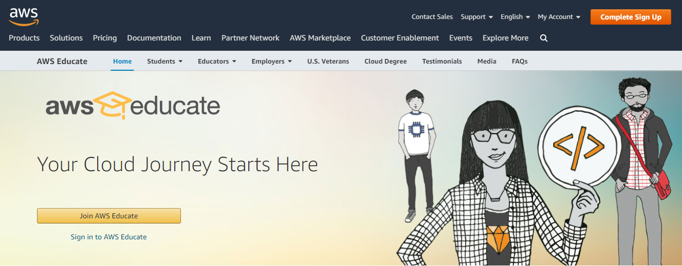
Join AWS Educate
到AWS Educate網址https://aws.amazon.com/tw/education/awseducate/註冊。
Notes:
申請加入aws educate

Slide 26
Choose your role
Notes:
點選student

Slide 27
Personal Information
ex: National Chung Cheng University
ex: Taiwan
ex: Xiao-Ming
ex: Wang
這裡一定要填學校E-mail
ex: 06
ex: 2021
ex: 03
ex: 12
← 這裡不必填
1
2
Notes:
填寫個人資料
這裡要注意的是再email部分一定要填學校的email，若不是填學校的email將不會得到aws針對學生所給的$30 USD Credits

Slide 28
Term & Conditions
1
2
Notes:
同意條款

Slide 29
Check Your E-mail
Notes:
到信箱收確認信

Slide 30
E-mail Verification
Notes:
驗證email

Slide 31
Successful Verification
Notes:
取得驗證

Slide 32
Waiting for account to be approved
Notes:
等待aws edcuate審核，大約3-5天會收到審核通過的email通知

Slide 33
AWS Educate Application Approved
Notes:
點擊click here進入設定密碼

Slide 34
Sign in to AWS Educate
到 AWS Educate 網址https://aws.amazon.com/tw/education/awseducate/登入。
Notes:
重新回到aws educate登入

Slide 35
Credits Confirmed (1/2)
Notes:
可以看到已經擁有30 credits
也可以點擊進入到帳戶確認

Slide 36
Credits Confirmed (2/2)
Notes:
可以看到30 credits

Slide 37
Start Using (1/2)
Notes:
接著我們點擊AWS Console正式進入AWS工作頁面

Slide 38
Start Using (2/2)
Notes:
我們之後做的AWS連線實驗會在這裡進行設定

Slide 39
AWS IoT
Notes:
參考來源:
https://oranwind.org/-linkit-smart-7688-chuan-song-sensing-data-dao-aws-iot-new-version/

Slide 40
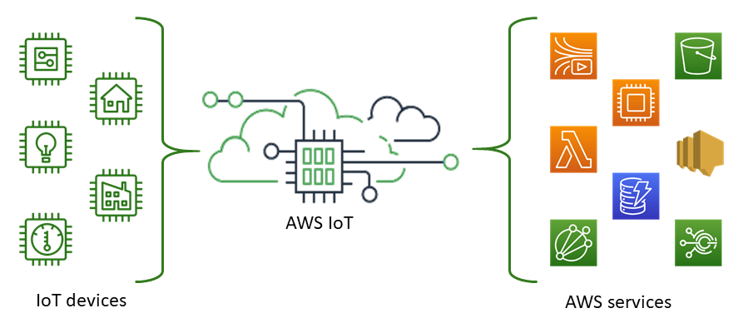
What is AWS IoT
AWS IoT provides the cloud services that connect your IoT devices to other devices and AWS cloud services.
AWS IoT communication supports MQTT and HTTPS.
Notes:
AWS IoT 提供將您的IoT設備與其它設備相連接的 AWS 雲端服務，那它的通信方式支持MQTT和HTTPS，我後面的教學是使用MQTT。
參考資料: https://docs.aws.amazon.com/zh_tw/iot/latest/developerguide/aws-iot-how-it-works.html

Slide 41
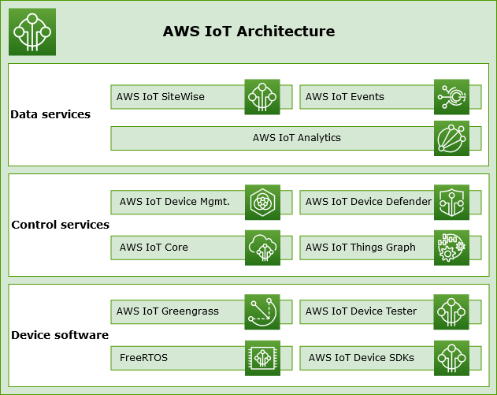
How AWS IoT works
AWS IoT services overview
Notes:
這張圖是AWS IoT服務概述
主要分為data services和control services及device software，下面會依序介紹。

Slide 42
How AWS IoT works
AWS IoT device software
AWS IoT Greengrass
AWS IoT Greengrass extends AWS to edge devices so they can act locally on the data they generate and use the cloud for management, analytics, and durable storage. (connected devices can run AWS Lambda functions, Docker containers)
AWS IoT Device Tester
AWS IoT Device Tester for FreeRTOS and AWS IoT Greengrass is a test automation tool for microcontrollers. (test your device to determine if it will run FreeRTOS or AWS IoT Greengrass and interoperate with AWS IoT services)
AWS IoT Device SDKs
Help you build innovative IoT products or solutions on your choice of hardware platforms.
FreeRTOS
FreeRTOS systems can securely connect your small, low-power devices to AWS IoT and support more powerful edge devices running AWS IoT Greengrass. (open source)
Notes:
AWS IoT設備軟體
AWS IoT Greengrass: 將AWS擴展到了邊緣設備，因此它們可以對生成的數據在local端進行處理，將cloud端用於管理、分析和儲存。（連接的設備可以運行AWS Lambda函數，Docker容器）
AWS IoT Device Tester: 主要是適用於FreeRTOS和AWS IoT Greengrass的AWS IoT Device Tester，它是用於微控制器的測試自動化工具。（就是說你可以透過它測試您的設備，以確定它是否將運行FreeRTOS或AWS IoT Greengrass並與AWS IoT服務相互操作）
AWS IoT Device SDKs: 可以幫助您將設備連接至 AWS IoT，而AWS IoT上軟體開發套件包含開放原始碼程式庫、開發人員指南與範例以及移植指南，因此您能夠在自選硬體平台上建置創新的 IoT 產品。
FreeRTOS: FreeRTOS系統可以將您的小型低功耗設備安全地連接到AWS IoT，並支持運行AWS IoT Greengrass的更強大的邊緣設備。（這部分是有source code的）

Slide 43
How AWS IoT works
AWS IoT control services
AWS IoT Core
AWS IoT Core is a managed cloud service that enables connected devices to securely interact with cloud applications and other devices.
AWS IoT Device Management
AWS IoT Device Management services help you track, monitor, and manage the plethora of connected devices that make up your devices fleets.
AWS IoT Device Defender
AWS IoT Device Defender helps you secure your fleet of IoT devices. AWS IoT Device Defender continuously audits your IoT configurations to make sure that they aren’t deviating from security best practices.
AWS IoT Things Graph
AWS IoT Things Graph is a service that lets you visually connect different devices and web services to build IoT applications.
Notes:
AWS IoT控制服務
AWS IoT核心: 它是一項託管的雲服務，使連接設備能夠安全地與雲應用程序和其他設備進行交互。
AWS IoT設備管理: 設備管理服務可幫助您跟踪，監視和管理構成設備群的眾多連接設備。它可幫助您確保您的IOT設備在部署後能夠正常、安全地工作。它們還提供安全通道,以訪問您的設備、監控其健康狀況、檢測和遠程故障排除問題,以及管理設備軟件和Firmware更新的服務。
AWS IoT Device Defender: 可幫助您保護您的IoT設備群並持續審核您的IoT配置，以確保其不會偏離安全最佳實踐。 AWS IoT當設備保護人員檢測到您的IOT配置中可能產生安全風險的任何漏洞時,設備保護人員會發送警報,例如身份證書在多個設備之間共享時，或具備被撤銷的身分證書時。
AWS IoT Things Graph: 是一種服務，可讓您直觀地連接不同的設備和Web服務，以構建IO應用程序，同時它提供一個可視的拖放界面,用於連接和協調設備和網絡服務之間的交互,以便高效地構建IO應用。

Slide 44
How AWS IoT works
AWS IoT data services
AWS IoT Analytics
AWS IoT Analytics lets you efficiently run and operationalize sophisticated analytics on massive volumes unstructured IoT data. (built-in SQL query engine or machine learning.)
AWS IoT SiteWise
AWS IoT SiteWise collects, stores, organizes, and monitors data passed from industrial equipment by MQTT messages or APIs at scale by providing software that runs on a gateway in your facilities. The gateway securely connects to your on-premises data servers and automates the process of collecting and organizing the data and sending it to the AWS Cloud.
AWS IoT Events
AWS IoT Events detects and responds to events from IoT sensors and applications. Events are patterns of data that identify more complicated circumstances than expected, such as motion detectors using movement signals to activate lights and security cameras.
Notes:
AWS IoT數據服務
AWS IoT分析: 通過AWS IoT Analytics，您可以有效地運行和操作大量非結構化IoT數據的複雜分析。它可自動完成分析來自IOT設備的數據所需的每個困難步驟，並在將其存儲在時間序列數據存儲區進行分析之前，會先過濾、轉換和豐富IO數據，你也可以通過使用內置的查詢引擎或在線學習運行一次查詢或計劃查詢來分析數據。
AWS IoT SiteWise: 通過提供在設施網關上運行的軟件，它可以大規模收集，存儲，整理和監控通過MQTT消息或API從工業設備傳遞的數據。該網關可安全地連接至本地數據服務器,並自動收集和整理數據並將其發送到AWS Cloud的過程。
AWS IoT事件: AWS IoT Events檢測並響應來自IoT傳感器和應用程序的事件。 事件是識別比預期更複雜的情況的數據模式，例如使用運動信號激活照明燈的運動探測器和安全攝像機。

Slide 45
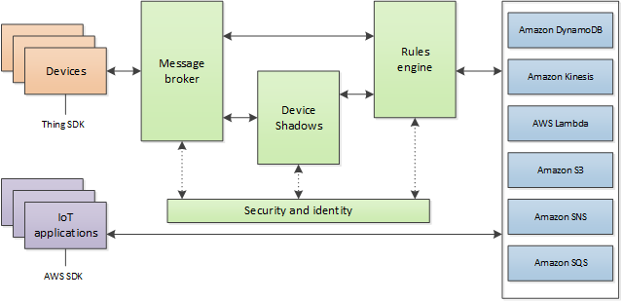
AWS IoT Core services
AWS IoT Core provides the services that connect your IoT devices to the AWS Cloud
Notes:
AWS IoT Core提供了將您的IoT設備連接到AWS Cloud的服務，以便其他雲服務和應用程序能夠與您的聯網設備交互。

Slide 46
AWS IoT Core services
The message broker handles communication between your devices and AWS IoT.
The Device Shadow service maintains a device's state so that applications can communicate with a device whether the device is online or not. When a device is offline, the Device Shadow service manages its data for connected applications. When the device reconnects, it synchronizes its state with that of its shadow in the Device Shadow service.
The Rules engine connects data from the message broker to other AWS services for storage and additional processing. For example, you can insert, update, or query a DynamoDB table or invoke a Lambda function based on an expression that you defined in the Rules engine.
AWS IoT Core secures all communications and activities by using X.509 certificates for authentication and policies for authorization.
Notes:
從上圖我們可以看到message broker(消息代理)會處理你設備和 AWS IoT，他們之間是使用X.509證書的安全協議保護設備通信。
message broker(消息代理)會將設備數據分發給已訂閱的設備和其他 AWS IoT Core 服務,例如設備陰影服務和規則引擎。
Device shadow服務可維護設備狀態，無論設備是否在線，都以便應用程序可以與設備通信。
當設備關機時，Device shadow服務將管理設備所連接應用程序的數據，當設備重新連接時,它將與其在設備陰影服務中的陰影狀態同步。
Rules engine將來自message broker(消息代理)的數據連接至其他用於存儲和額外處理的ASM服務。例如: 您可以插入、更新或查詢 DynamoDB 或調用 Lambda 函數基於你在Rules engine中定義的表達。
接著AWS IoT Core 使用X.509證書進行身份驗證並保護所有通信和活動的安全，使用策略進行授權。

Slide 47
AWS IoT Core messaging services
Device gateway
Enables devices to securely and efficiently communicate with AWS IoT.
Message broker
Provides a secure mechanism for devices and AWS IoT applications to publish and receive messages from each other. You can use either the MQTT protocol directly or MQTT over WebSocket to publish and subscribe. You can use the HTTP REST interface to publish.
Rules engine
Provides message processing and integration with other AWS services. You can use an SQL-based language to select data from message payloads, and then process and send the data to other services, such as Amazon Simple Storage Service (Amazon S3), Amazon DynamoDB, and AWS Lambda
Notes:
Device gateway: 讓裝置以安全有效的方式與 AWS IoT 通訊。
Message broker(訊息中介裝置): 提供安全的機制，讓裝置和 AWS IoT 應用程式能夠互相發佈與接收訊息，因此你可以直接使用 MQTT 通訊協定或是經 WebSocket 的 MQTT 來發佈和訂閱，也可以使用 HTTP REST 介面發佈。如需更多詳細資訊，請參閱「裝置通信協議」。
Rules engine: 提供消息處理以及與其他AWS服務的集成。就是您可以使用基於SQL的語言從message payload中選擇數據，然後處理數據並將其發送到其他服務，例如Amazon Simple Storage Service（Amazon S3），Amazon DynamoDB和AWS Lambdam。

Slide 48
AWS IoT Core control services
Custom Authentication service
Device Provisioning service
Group registry
Jobs service
Registry
Security and Identity service
Notes:
自定義身份驗證服務: 您可以定義自訂授權方，使用自訂身分驗證服務和 Lambda 函數，藉以管理自己的身分驗證和授權策略。自訂授權方可讓 AWS IoT 使用承載符記與身分驗證策略來驗證您的裝置並授權操作。
自定義授權人員可以實施各種身份驗證策略;例如,JsonWebToken驗證或OAuth提供程序標註。他們必須歸還設備網關用於授權MQTT操作的策略文件。如需更多詳細資訊，請參閱「自訂身份驗證」。
裝置佈建服務: 允許您使用描述設備所需資源的模板來配置設備: 事物對象、證書和一個或多個策略。事物對象是註冊表中的條目,其中包含描述設備的屬性。裝置使用憑證向 AWS IoT 進行驗證。政策決定裝置在 AWS IoT 可執行的操作。
範本包含了被字典 (對應) 之值取代的變數。只要在字典中為範本的變數傳入不同的值，您就可以使用相同的範本來佈建多個裝置。如需更多詳細資訊，請參閱「裝置佈建」。
群駔登錄檔: 您可利用群組，將多個裝置分類至群組來同時管理。您對母組執行的任何操作都將應用於其子組。相同的操作同樣適用於母組中的所有設備以及子組中的所有設備。授予組的權限將應用於組中的所有設備和其所有子組。如需更多詳細資訊，請參閱「利用 AWS IoT 管理裝置」。
任務服務: 也就是允許定義一組遠程操作,這些操作被發送並連接到一個或多個設備上運行 AWS IoT，舉例來說，您可以定義一個工作，指示一組裝置下載並安裝應用程式或韌體更新、重新啟動、輪換憑證，或者執行遠端故障排除操作，而欲建立工作，您必須指定要執行的遠端操作之描述，以及應執行操作的目標清單，目標可以是個別裝置、群組或兩者。如需更多詳細資訊，請參閱「Jobs」。
登錄: 組織與每個設備相關的資源 AWS 雲端。就是您可登錄您的裝置，且每項裝置最多可與三個自訂屬性相關聯，您也可以建立憑證和 MQTT 用戶端 ID 與每項裝置的關聯，提升您管理裝置及排解其問題的能力。如需更多詳細資訊，請參閱「利用 AWS IoT 管理裝置」。
安全與身份服務: 他是AWS雲端內的一種服務。簡單來說，您的設備必須保持憑證安全，才能安全地向消息代理髮送數據，而信息代理和規則引擎使用 AWS 安全功能，可將數據安全地發送到設備或其他 AWS 服務。如需更多詳細資訊，請參閱「Authentication」。

Slide 49
AWS IoT Core data services
Device shadow
A JSON document used to store and retrieve current state information for a device.
Device Shadow service
Provides persistent representations of your devices in the AWS Cloud. You can publish updated state information to a device's shadow, and your device can synchronize its state when it connects. Your devices can also publish their current state to a shadow for use by applications or other devices.
Notes:
裝置影子: 用於存放及擷取裝置目前狀態資訊的 JSON 文件。
Device Shadow 服務: 在 AWS 雲端中，您可以對裝置影子發佈更新的狀態資訊，而您的裝置會在連線時同步狀態，您的裝置也可以對影子發佈其目前的狀態，供應用程式或其他裝置使用。如需更多詳細資訊，請參閱「AWS IoT Device Shadow 服務」。

Slide 50
AWS IoT Core support service
Alexa Voice Service (AVS) Integration for AWS IoT
Brings Alexa Voice to any connected device.
AVS for AWS IoT enables Alexa built-in functionality on MCUs, such as the ARM Cortex M class with less than 1 MB embedded RAM. To do so, AVS offloads memory and compute tasks to a virtual Alexa Built-in device in the cloud.
Device makers can cost-effectively bring Alexa to resource-constrained IoT devices, and enable consumers to talk directly to Alexa in parts of their home, office, or hotel rooms for an ambient experience.
Notes:
適用於 AWS IoT 的 Alexa Voice Service (AVS) 整合:
將 Alexa Voice 帶至任何已連線裝置。
適用於AWS IoT的AVS啟用了MCU上的Alexa內置功能，舉例來說，具有少於 1 MB 內嵌 RAM 的 ARM Cortex M 類別。為此，AVS 會將記憶體和運算任務卸載至雲端中的虛擬 Alexa 內建裝置。這可將EBOM成本降低50%。
由於降低了工程材料清單(EBOM)成本,設備製造商可以經濟高效地將Alexa引入資源受限的IOT設備,使消費者能夠在其家中、辦公室或酒店房間的某些地方直接與Alexa交談,以獲得環境體驗。

Slide 51
Connect to AWS
Notes:
參考來源:
https://oranwind.org/-linkit-smart-7688-chuan-song-sensing-data-dao-aws-iot-new-version/

Slide 52
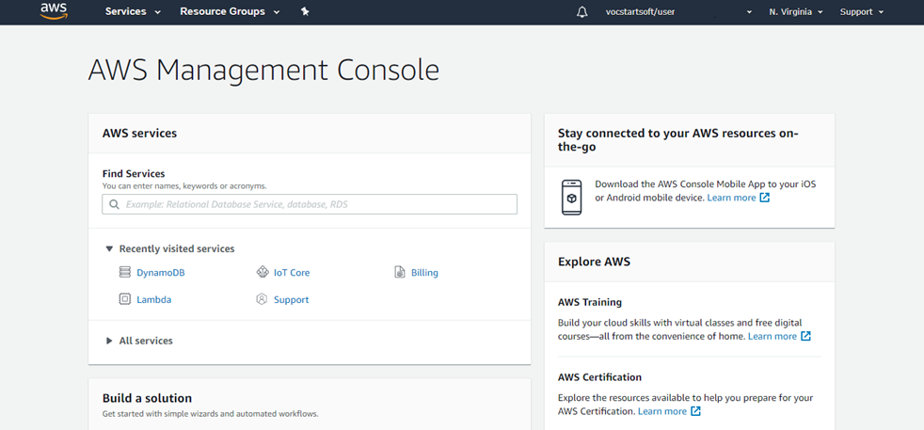
Step 1 – 登入AWS平台
進入AWS開發平台：https://console.aws.amazon.com/console/home?region=us-east-1。

Slide 53
Step 2 – 進入AWS IoT
1
2

Slide 54
Step 3 – Get started (1/2)
1
2

Slide 55
Step 4 – Get started (2/2)

Slide 56
Step 5 – 選擇環境
選擇Wnidows。
選擇Python。
點擊View AWS IoT Device SDKs。
點擊Next。
1
2
3
4

Slide 57
Step 6 – 下載適用Python的AWS IoT SDK

Slide 58
Step 7 – 移至aws-iot-device-sdk-pyhon

Slide 59
Step 8 – 下載SDK
1
2
Notes:
下載完畢後先放著，待會會用到。

Slide 60
Step 9 – 設定名稱
命名

Slide 61
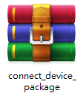
Step 10 – 下載Connection kit
1
2
取得後留存備用

Slide 62
Step 11 – 測試頁面

Slide 63
Step 12 – Things設定完成

Slide 64
Step 13 – 進入Things

Slide 65
Step 14 – 進入Interact

Slide 66
Step 15 – 記住Host值
記住這段Host值，待會寫在Python Code

Slide 67
Step 16 – 創建Policy
2
1

Slide 68
Step 17 – 設定Policy
命名
輸入iot:*
輸入*
1
2

Slide 69
Step 18 – 確認Policy已存在

Slide 70
Step 19 – 創建Certificates
2
1

Slide 71
Step 20 – 設定Certificates

Slide 72
Step 21 – 下載憑證
1
2

Slide 73
Step 22 – 下載CA root

Slide 74
Step 23 – 下載CA root (1/2)
按右鍵另存新檔

Slide 75
Step 24 – 下載CA root (2/2)
輸入root-CA.crt
選擇所有檔案
點選存檔

Slide 76
Step 25 – 下載憑證
1
2

Slide 77
Step 26 – 選擇Policy
1
2

Slide 78
Step 27 – 確認Certificates已存在
確認存在後，
請點擊進入。

Slide 79
Step 28 – 確認Policy對應
確認對應正確

Slide 80
Step 29 – 選擇Things對應 (1/2)

Slide 81
Step 30 – 選擇Things對應 (2/2)
1
2

Slide 82
Step 31 – 確認Things對應
1
確認對應正確

Slide 83
Step 32 – LinkIt 7688 Duo接DHT 22
記得接上Micro USB讓它開機， 並確認有連到同一個網路底下。

Slide 84
Step 33 – Arduino安裝程式庫
開啟Arduino IDE。
點擊草稿碼→匯入程式庫→管理程式庫→輸入dht→選擇DHT sensor library安裝。

Slide 85
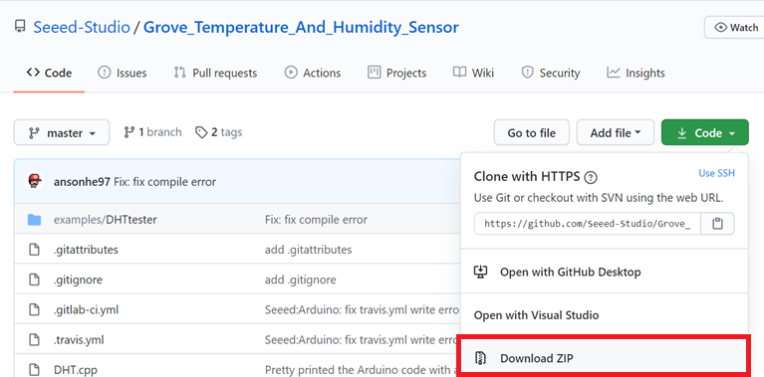
Step 34 – 下載Library
下載網址：https://github.com/Seeed-Studio/Grove_Temperature_And_Humidity_Sensor

Slide 86
Step 35 – 匯入Library

Slide 87
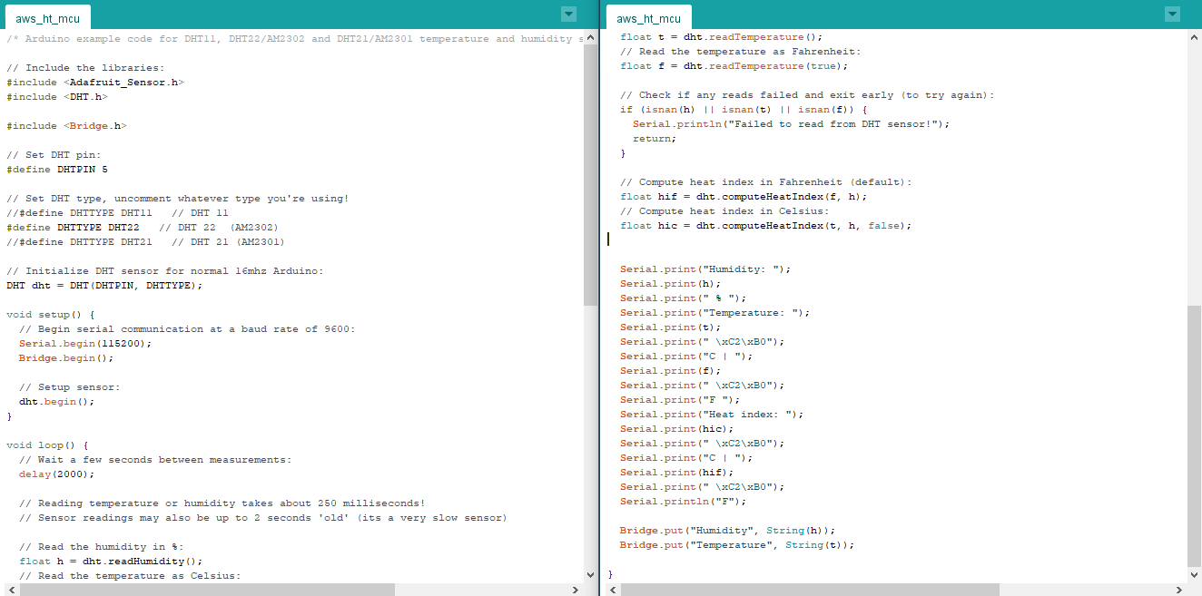
Step 36 – Arduino IDE端程式撰寫
點擊File→New並輸入程式。
點擊編譯 。
點擊上傳 。
MCU程式碼: 請至以下https://gitlab.com/jyoulin/awsiot.git複製。
Note: 讀取溫溼度感測數值後，透過Bridge將數值傳送到MPU。

Slide 88
Step 37 – 安裝套件
開啟Putty
輸入LinkIt 7688 Duo IP與Port
輸入帳號與密碼進行登入
update opkg & disable bridge
opkg update
uci set yunbridge.config.disabled=0
uci commit
reboot
使用Putty重新登入
安裝sftp
opkg update
opkg install openssh-sftp-server
安裝AWSIoTPythonSDK
pip install AWSIoTPythonSDK

Slide 89
Step 38 – Python端程式撰寫 (1/2)
輸入vim ht_aws_time.py創建程式。
MPU程式碼請至以下https://gitlab.com/jyoulin/awsiot.git複製。
回到Putty按下滑鼠右鍵就會貼上，接著進入編輯模式。
程式碼中，以下幾項需要修改:
host=“XXXXX-ats.iot.us-east-1.amazonaws.com”中，XXXXX請改為Step 15的Host值。
certificatePath= “./aws_7688_test_certifications/XXXXX-certificate.pem.crt”，XXXXX請改為自己的憑證序號，privateKeyPath也一樣。
myAWSIoTMQTTClient內的“7688_thing”是於AWS平台創建的thing名稱。
myAWSIoTMQTTClient.publish內的“7688_thing_topic”為Step 51的Subscription topic，記得程式中的topic名稱一定要與AWS Web UI的topic名稱相同。
Note: 在系統控制台中，我們輸入的指令就跟linux一樣；文字編輯器模式下，按下i鍵即輸入模式，按下ESC即退出該模式，按下:並輸入wq即可儲存並離開。

Slide 90
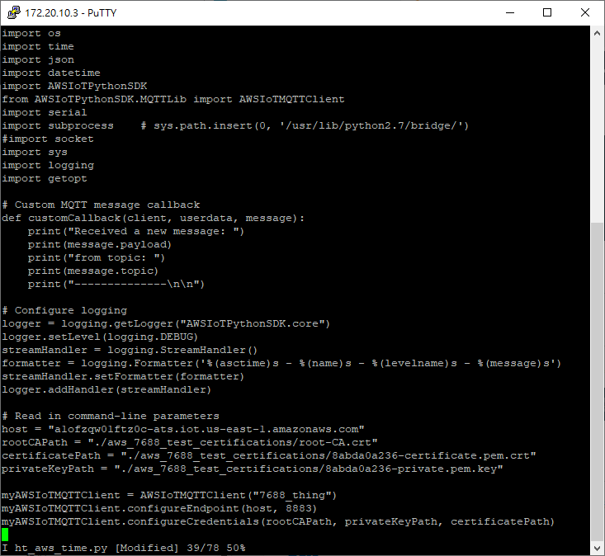
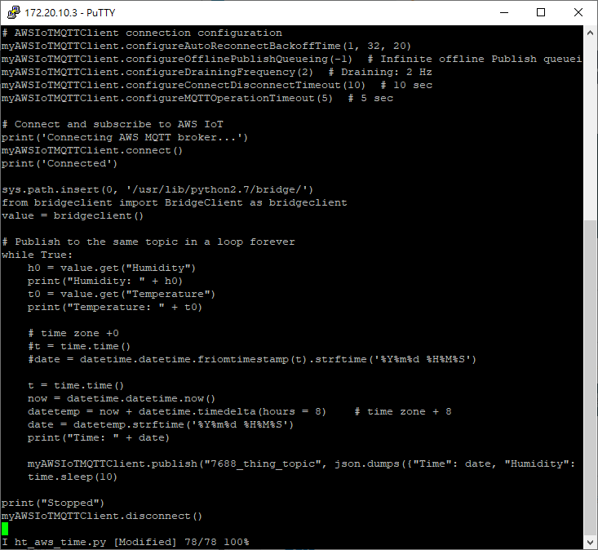
Step 39 – Python端程式撰寫 (2/2)

Slide 91
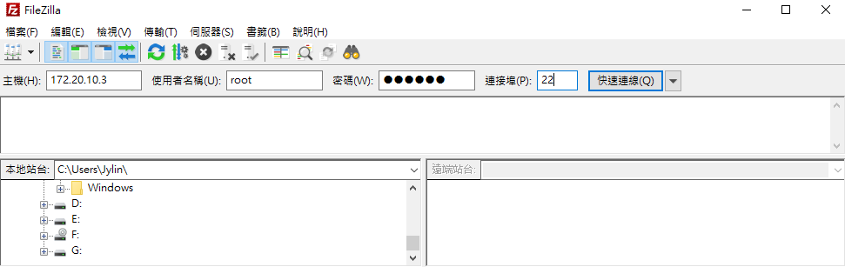
Step 40 – FileZilla
在Windows下載FileZilla Client 軟體https://filezilla-project.org/。
開啟 FileZilla 並輸入LinkIt 7688 Duo IP 與使用者名稱及密碼，Port為22。

Slide 92
Step 41 – LinkIt 7688 Duo目錄階層
LinkIt 7688 Duo
├─ aws_7688_test_certifications
│ ├── XXXXX-certificate.pem.crt
│ ├── XXXXX-private.pem.key
│ ├── XXXXX-public.pem.key
│ └── root-CA.crt
├─ aws-iot-device-sdk-python
└─ ht_aws_time.py

Slide 93
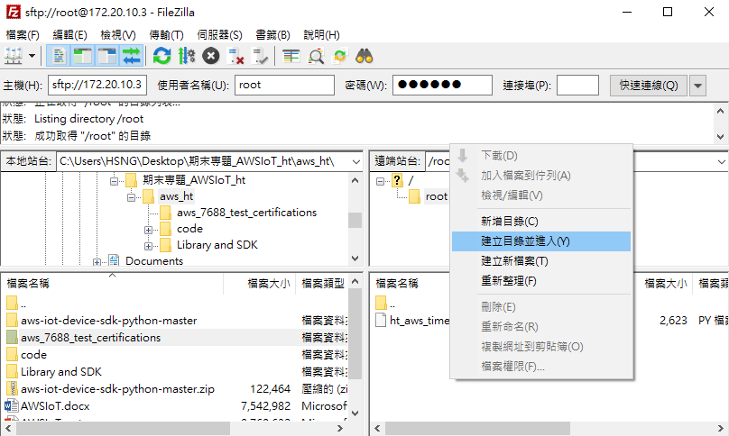
Step 42 – 建立憑證目錄
左側為電腦目錄，右側為LinkIt 7688 Duo目錄。
在右側空白處按右鍵，選擇「建立目錄並進入」。
空白處按右鍵，選擇「建立目錄並進入」

Slide 94
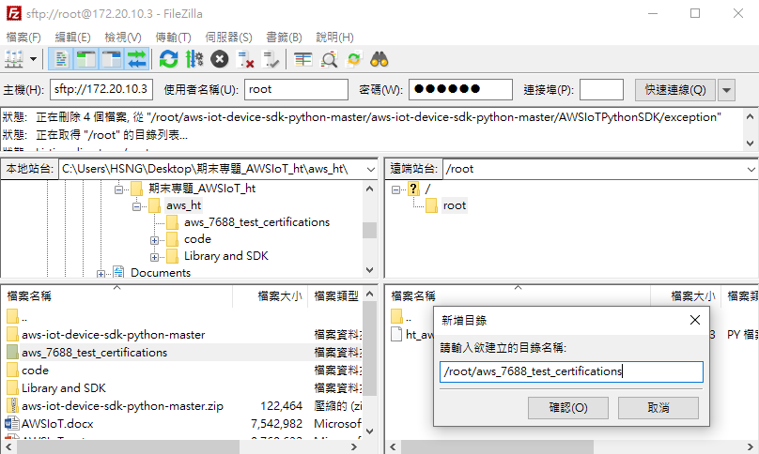
Step 43 – 憑證目錄命名
資料夾命名為aws_7688_test_certifications，接著按下「確認」。

Slide 95
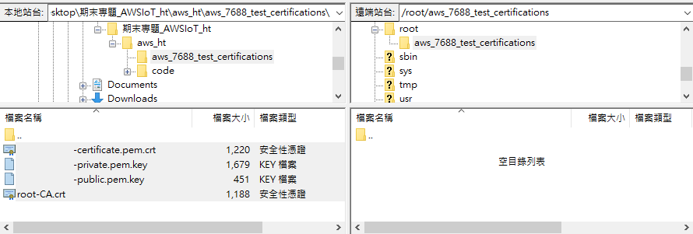
Step 44 – 放置憑證 (1/2)
現在要把剛剛下載的憑證從電腦放到開發板中，因此將左側aws_7688_test_certifications資料夾內的3個憑證與1個root-CA，由左往右拖曳，放入Linkit 7688 Duo的aws_7688_test_certifications資料夾中。
拖曳過來

Slide 96
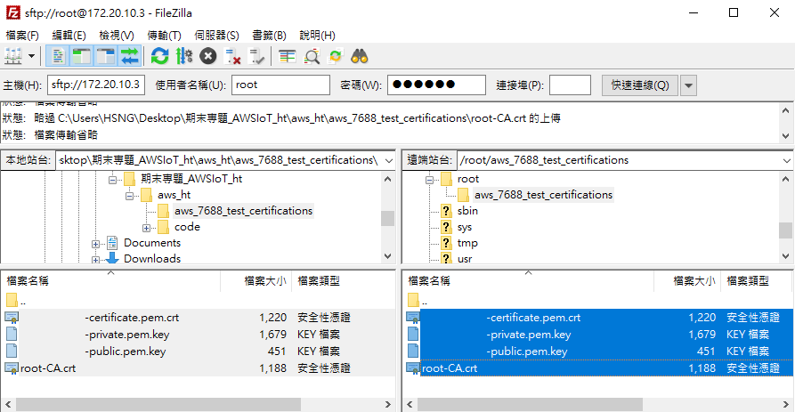
Step 45 – 放置憑證 (2/2)
拖曳後會長這樣。

Slide 97
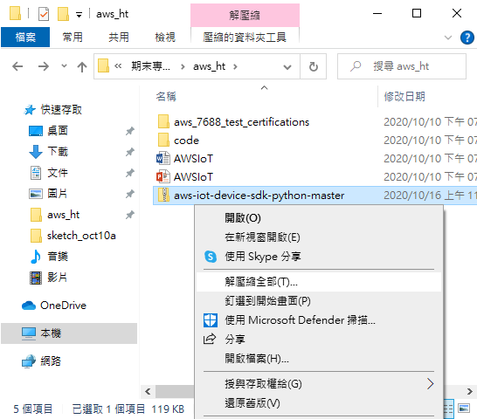
Step 46 – 解壓縮Python SDK
對稍早下載的aws-iot-device-sdk-python.zip點擊右鍵→解壓縮全部，會得到一個資料夾。
對它按右鍵，點選解壓縮全部。

Slide 98
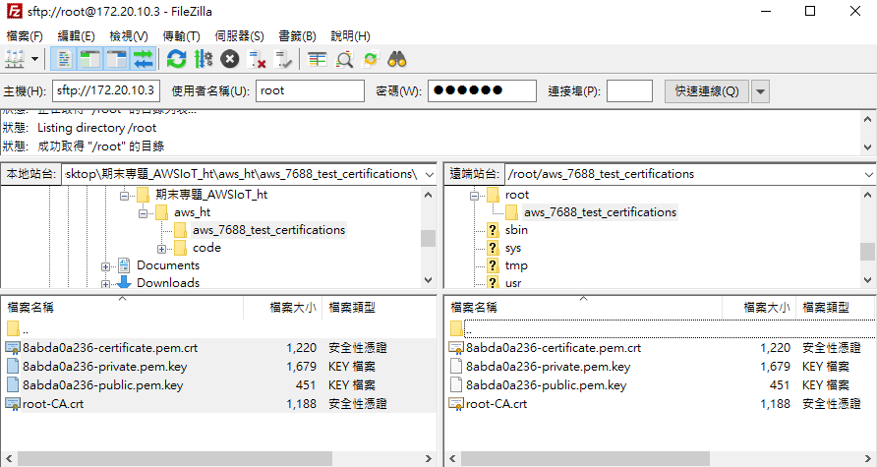
Step 47 – 返回上一層
回到FileZilla中，將左側與右側都點擊「..」，離開certifications資料夾，返 回上一層。
c
c

Slide 99
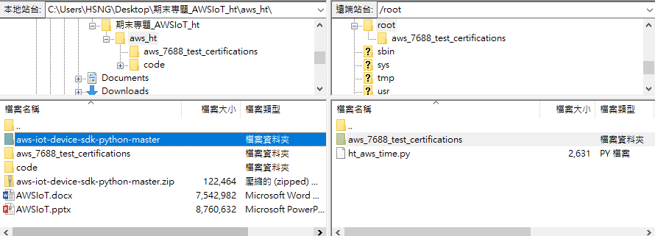
Step 48 – 放置Python SDK
將aws-iot-device-sdk-python資料夾拖曳到右側(與certifications資料夾同一層)。
Note: certifications資料夾、sdk資料夾與剛才編寫的Python程式碼放同一層。
拖曳過來

Slide 100
Step 49 – 設定MQTT client Subscribe (1/3)
2
1

Slide 101
Step 50 – 設定MQTT client Subscribe (2/3)
2
1

Slide 102
Step 51 – 設定MQTT client Subscribe (3/3)
Topic名稱要與程式碼中的Topic相同

Slide 103
Step 52 – 測試 (1/3)
回到Putty中輸入python ht_aws_time.py，按下Enter執行 (此處執行的程式就是Step 38 & 39的程式)。
觀察Putty視窗中，執行程式後顯示的感測數值，此數值會傳送至AWS Web UI。
觀察AWS Web UI中MQTT接收到數值。

Slide 104
Step 53 – 測試 (2/3)

Slide 105
Step 54 – 測試 (3/3)

Slide 106
資料來源
AWS 免費方案
AWS Articles & Tutorials

